Slide 1

我多想去看看

Slide 2
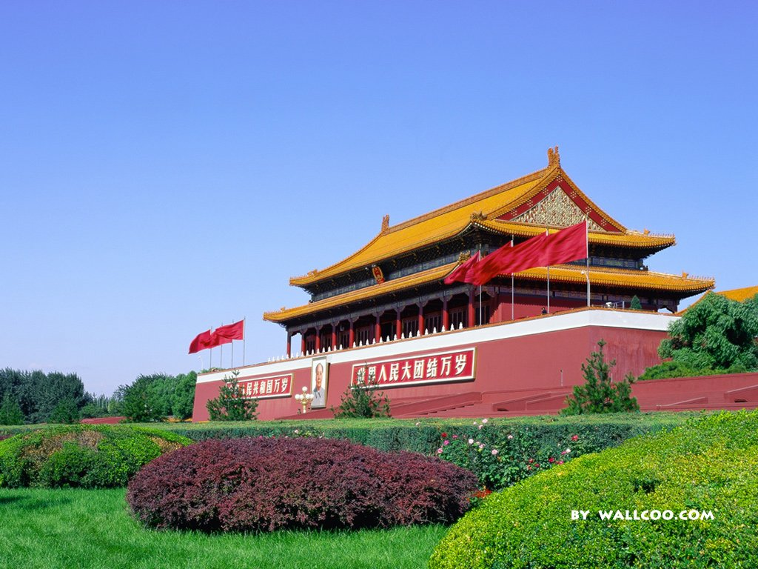

天安门

Slide 3

我会读
xiǎng gào sù chéng
想 告 诉 城
běi jīng guǎng shēng qí
北 京 广 升 旗
ān zǒu lù néng
安 走 路 能

Slide 4
我会读
想 告 诉 城
北 京 广 升 旗
安 走 路 能

Slide 5
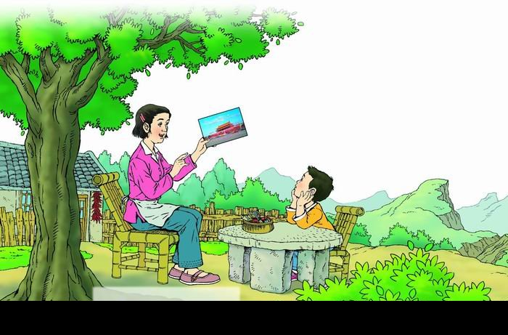
我多想去看看

Slide 6
wŏ duō xiăng qù kàn kan
11 我 多 想 去 看 看
wŏ duì mā ma shuō
我 对 妈 妈 说，
wŏ duō xiăng qù kàn kan
我 多 想 去 看 看，
wŏ duō xiăng qù kàn kan
我 多 想 去 看 看。
mā ma gào su wŏ
妈 妈 告 诉 我，
yán zhe wān wān de xiăo lù
沿 着 弯 弯 的 小 路，
jiù néng zŏu chū dà shān
就 能 走 出 大 山。
yáo yuăn de bĕi jīng chéng
遥 远 的 北 京 城，
yŏu yí zuò tiān ān mén
有 一 座 天 安 门，
guăng chăng shàng shēng qí yí shì fēi cháng zhuàng guān
广 场 上 升 旗 仪 式 非 常 壮 观。

Slide 7

我多想去看看
妈妈∕告诉我，
沿着∕弯弯的∕小路，就能∕走出大山。
遥远的∕北京城，有∕一座∕天安门，
广场上∕升旗仪式∕非常壮观。
我对∕妈妈说，
我∕多想∕去看看，我∕多想∕去看看。

Slide 8
我会读
告诉 小路 多想
北京 广场 升旗
天安门 走路 能力

Slide 9
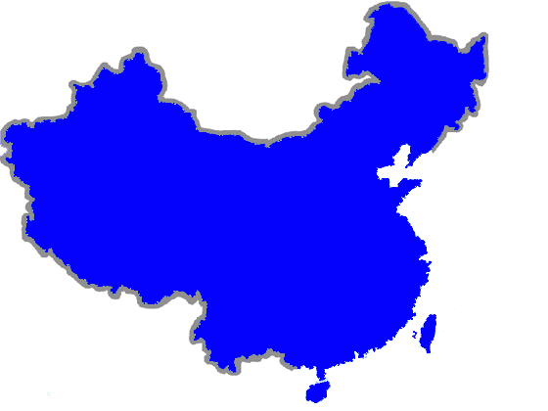


遥 远 的 北 京 城
返回

Slide 10
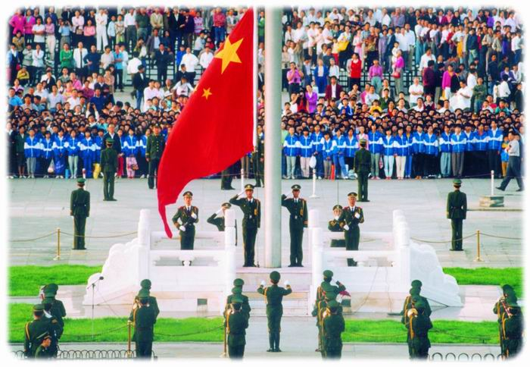
广场上升旗仪式非常壮观

Slide 11
天安门

Slide 12
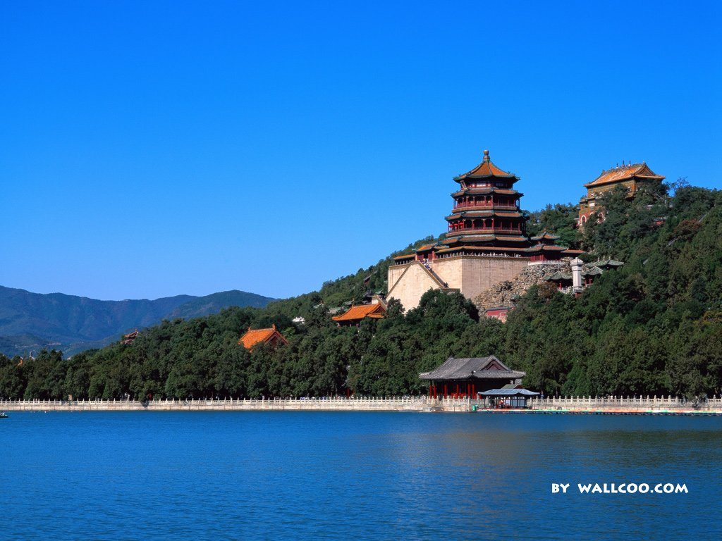

颐和园

Slide 13
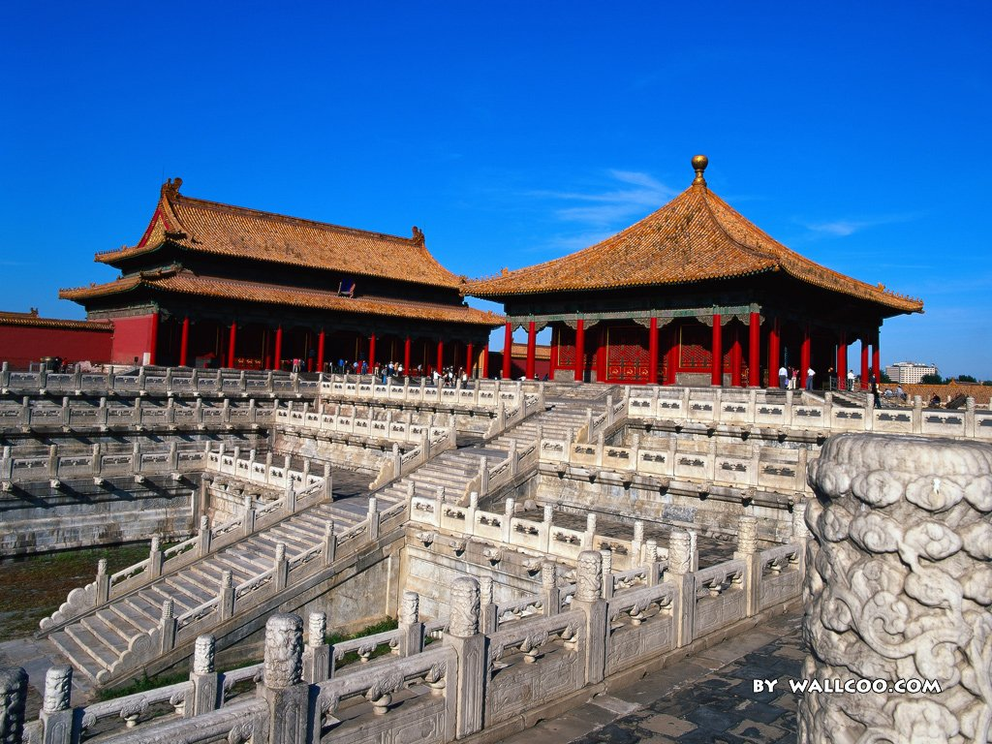
故 宫

Slide 14
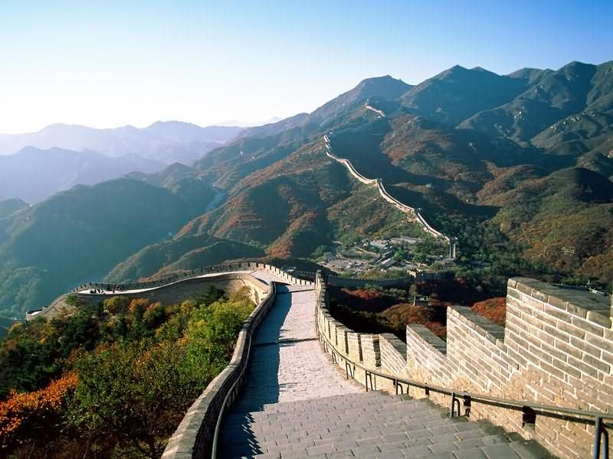
长城

Slide 15
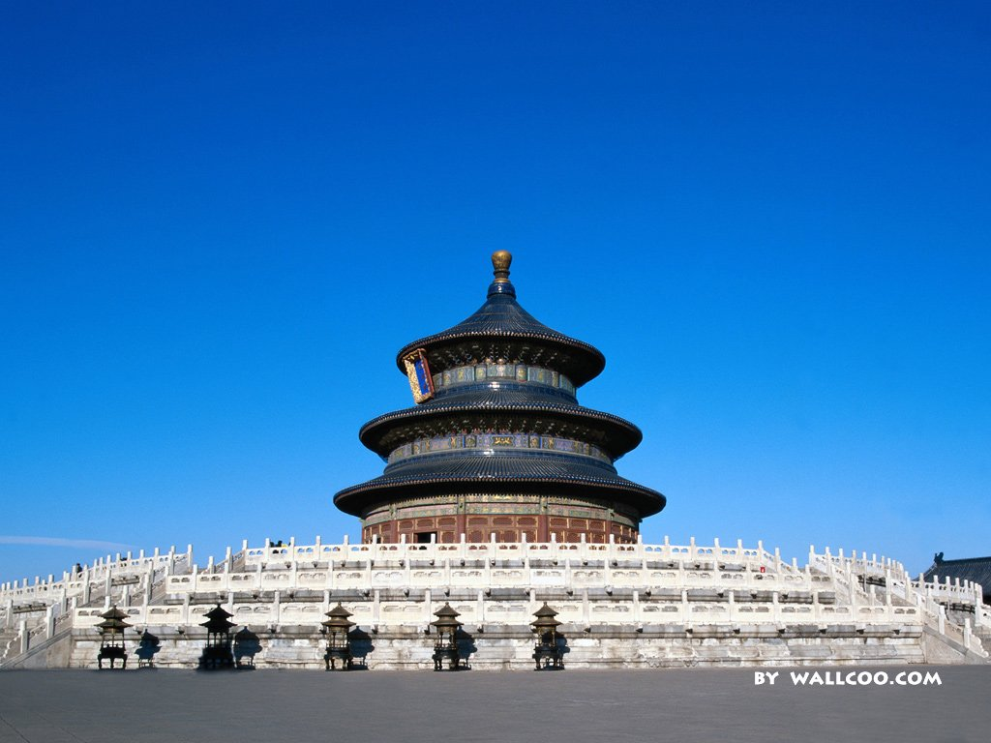
天坛公园

Slide 16
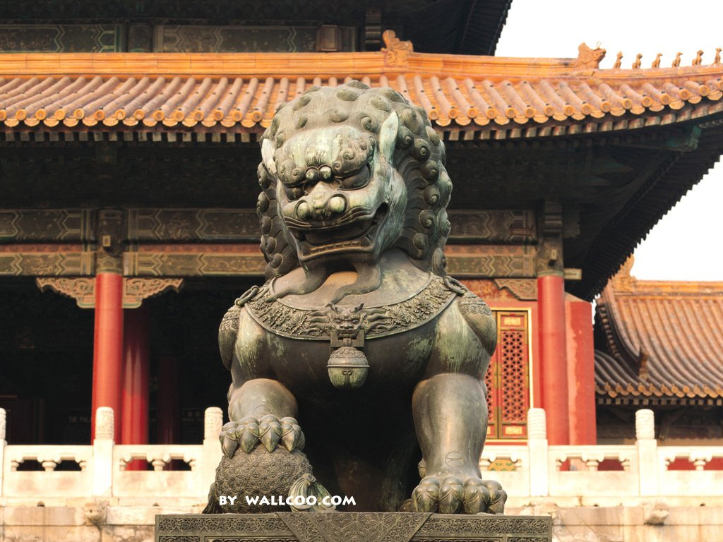
天安门前狮子像

Slide 17
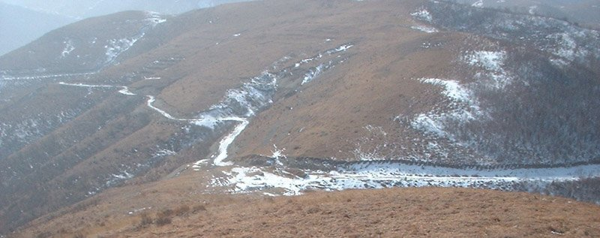
弯 弯 的
（ ）
返回

Slide 18


读一读
“我多想去看看，我多想去看看。”

Slide 19

讨论：
通过读诗，我知道了什么？

Slide 20
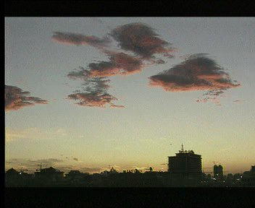
升旗仪式

Slide 21
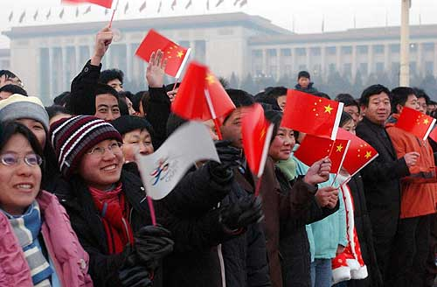

Slide 22

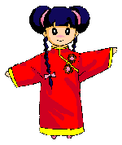
说一说
首都
北京是我国的 （ ），
我们爱（ ）。
五星红旗是我国的（ ），
我们爱（ ）。
北京
国旗
五星红旗

Slide 23
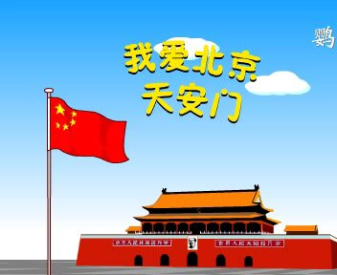

Slide 24
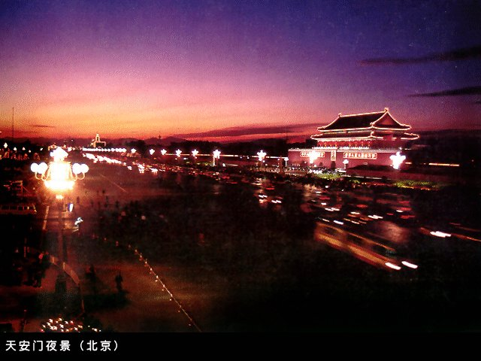

Slide 25
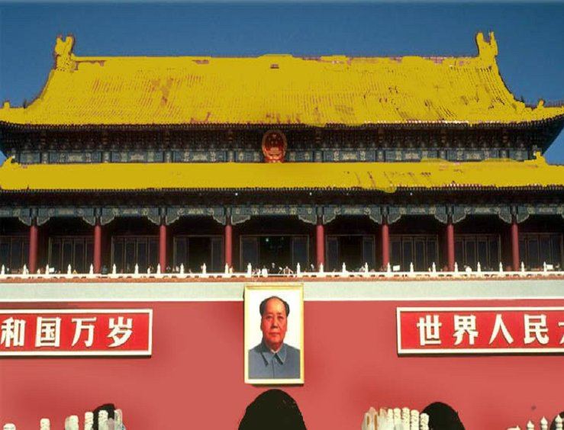

Slide 26
我爱北京天安门
我爱北京天安门 天安门上太阳升
伟大领袖毛主席 指引我们向前进
我爱北京天安门 天安门上太阳升
伟大领袖毛主席 指引我们向前进

Slide 27


我会说
1、如果你到了北京，你想去看什么？
2、你想向山里的小朋友介绍北京的什么？
3、用什么方式告诉他？

Slide 28
作业：
你还想知道北京哪些情况？回家后自己搜集资料，下节课请同学们自己来介绍北京。

Slide 29










我来写一写

